Slide 1

Báo cáo môn học
Hệ trợ giúp Quyết định
Người thực hiện:
Trần Thị Phượng - 20175988

Slide 2
Phần 1: Cơ sở lý thuyết
Việc đưa ra quyết định đối với một vấn đề xuất hiện trong khắp các lĩnh vực, hoạt động sản xuất, đời sống con người, nghiên cứu, thống kê...mà đôi khi chúng ta không nhận ra.

Slide 3


Ví dụ cho việc ra quyết định

Slide 4

Quyết định là gì?

Slide 5
Quyết định là gì?
Đó là một lựa chọn về “đường lối hành động” (Simon, 1960; Costello & Zalkind, 1963; Churchman, 1968), hay “chiến lược hành động” (Fishburn, 1964) dẫn đến “một mục tiêu mong muốn” (Churchman, 1968)

Slide 6
Tại sao phải hỗ trợ ra quyết định?
Giới hạn về nhận thức
Giới hạn về kinh tế
Giới hạn về thời gian
Giới hạn về áp lực cạnh tranh

Slide 7
Bản chất của hỗ trợ ra quyết định
Cung cấp tri thức
Có thể thể hiện qua tương tác người – máy, qua mô phỏng

Slide 8
Các yếu tố ảnh hưởng đến quyết định
Công nghệ- Thông tin- Máy tính
Tính cạnh tranh – Sự phức tạp về cấu trúc
Các thay đổi biến động

Slide 9


Người ra quyết định
Cá nhân
Tổ chức

Slide 10

Hệ hỗ trợ ra quyết định

Slide 11
Hệ hỗ trợ ra quyết định (DSS)
Hiện tại chưa có một định nghĩa thống nhất nào về DSS. Tuy nhiên tất cả đều đồng ý mục đích cơ bản nhất của DSS là để hỗ trợ và cải tiến việc ra quyết định.

Slide 12

Tại sao nên dùng hệ trợ giúp quyết định?

Slide 13

Phần 2: Ứng dụng vào bài toán
Bài toán hỗ trợ tuyển ứng viên trong một công ty

Slide 14

Phân tích bài toán
Mục đích: Đưa ra được phương án tối ưu nhất để công ty có thể tuyển ứng viên.

Slide 15
Các yếu tố ảnh hưởng
Trình độ học vấn
Mức lương đề xuất
Thái độ
Địa chỉ
Cách làm việc

Slide 16
Các thông tin chung trong CSDL
Tên
Địa chỉ
Trình độ học vấn
Lương đề xuất
Thái độ
Khả năng làm việc

Slide 17
Các thông tin riêng ứng viên
Địa chỉ
Trình độ học vấn
Lương đề xuất
Ngành học

Slide 18
Các thành phần của bảng quyết định
1. Sự phù hợp về trình độ học vấn (Trọng số 0.3)
2. Lương đề xuất (Trọng số 0.1)
3. Sự phù hợp về địa điểm (Trọng số 0.1)
4. Sự phù hợp về thái độ (Trọng số 0.2)
5. Sự phù hợp về khả năng làm việc (Trọng số 0.3)

Slide 19
Sử dụng phương pháp TOPSIS
Bước 1: chuẩn hoá, đưa các giá trị về rij thuộc [0,1]
Bước 2: tính giá trị theo trọng số vij = rij * wj
Bước 3: tính các giải pháp lý tưởng A* = (v1*,v2*,…,vn*), với vj* là giá trị tốt nhất của Xj A– = (v1–,v2–,…,vn–), với vj– là giá trị xấu nhất của Xj
Bước 4: tính khoảng cách so với A*, A– Si* = (Σj (vij – vj*)2)1/2, Si– = (Σj (vij – vj–)2)1/2
Bước 5: tính độ tương tự: Ci* = Si– / (Si*+Si–)

Slide 20
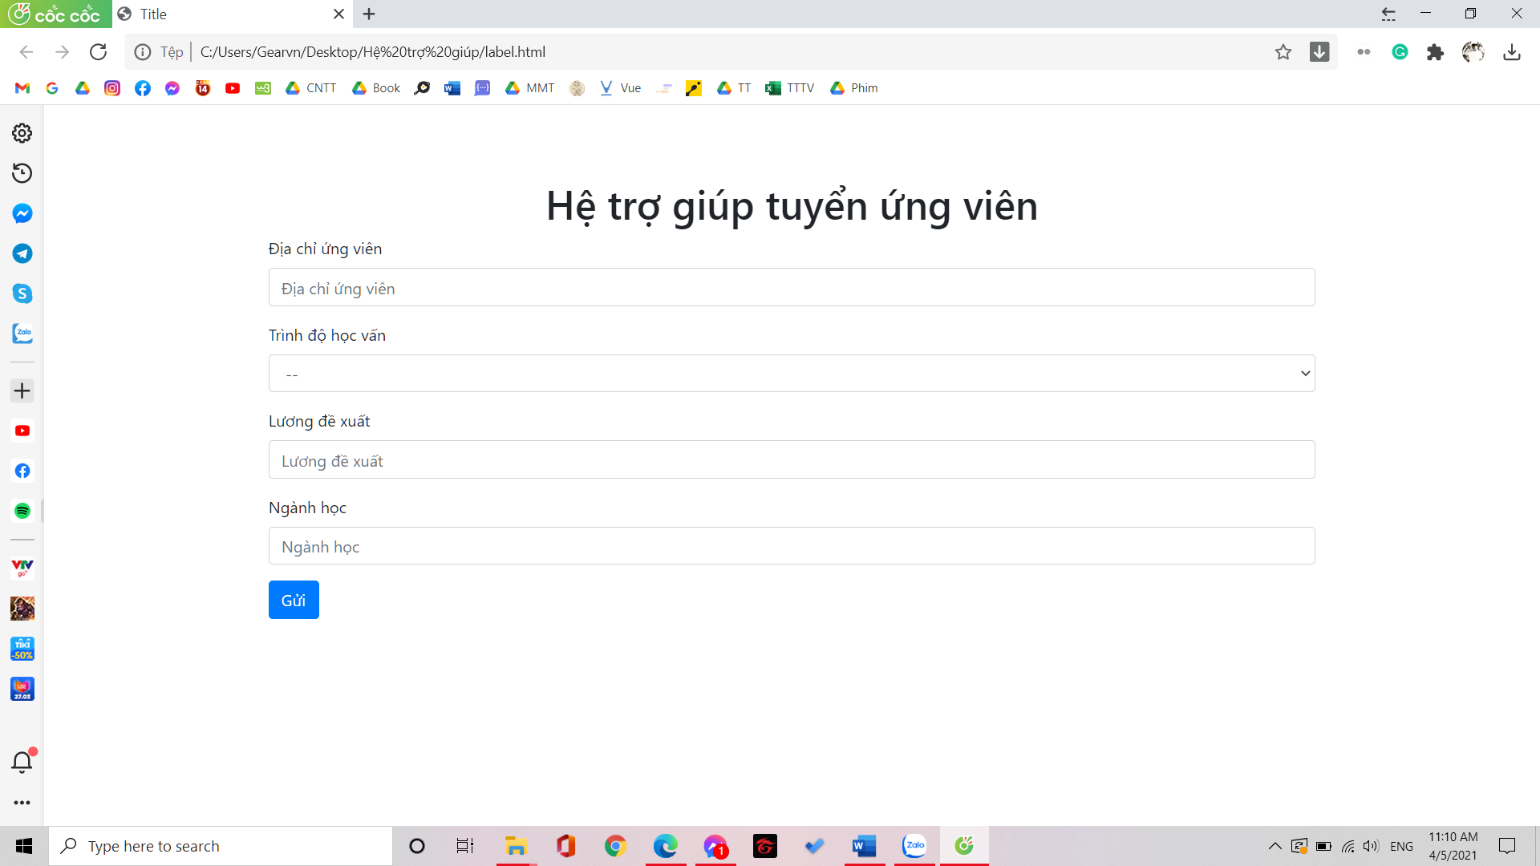
Demo sản phẩm

